Slide 1
初代星・初代銀河研究会
2006年9月 「初代星・銀河形成研究会」参加者40名（国立天文台）
2007年9月 天文学会秋季年会企画セッション「第一世代天体」 （岐阜大学）
2008年9月 「初代星・銀河形成研究会」 参加者50名 （甲南大学）
2010年3月 「初代星・初代銀河研究会」 参加者30名 （長崎大学）
2011年1月 「初代星・初代銀河研究会」 参加者40名 （愛媛大学）
2011年12月 「初代星・初代銀河研究会」 参加者30名 （九州大学）
2013年1月 「ALMA時代の構造形成理論：第１世代から第n世代へ（兼 初代星・初代銀河研究会）」 参加者60名 （北海道大学）
2014年1月 「初代星・初代銀河研究会」 参加者40名 （鹿児島大学）
2015年1月 「初代星・初代銀河研究会」 参加者50名 （東北大学）
2015年11-12月 「初代星・初代銀河研究会」 参加者45名 （草津（東京大学））
2016年10月 「初代星・初代銀河研究会」 参加者40名 （金沢大学）
2018年2月 「初代星・初代銀河研究会」 参加者52名 （呉高専）
2018年11月 「初代星・初代銀河研究会」 参加者56名 （茨城大）
2019年11月 「初代星・初代銀河研究会」 参加者62名 （名古屋大）
2020年11月 「初代星・初代銀河研究会」 参加者110名 （東北大学,ハイブリッド）
2022年2月 「初代星・初代銀河研究会」 参加者100名
（京都大学 東京オフィス，東北大学 東京分室，ハイブリッド）
2022年2月 「初代星・初代銀河研究会」 参加者100?名 （徳島大学，ハイブリッド）
2023年11月 「初代星・初代銀河研究会」 参加者112名 （北海道大学，ハイブリッド）
19. 2024年11月 「初代星・初代銀河研究会」 参加者87名 （信州大学，ハイブリッド）
← Covid-19

Slide 2
関連研究会
古の関連国内研究集会
1994年3月 「21世紀への宇宙物理学シンポジウム」 参加者84名 （筑波大学）
1995年3月 「銀河形成論の方法論」 参加者35名 （筑波大学）
1995年6月 「銀河の形成」参加者40?名（基礎物理学研究所）
1995年12月 「滞在型ワークショップ－銀河形成－」参加者40名 （筑波大学）
1997年3月 「クェーサー活動性と銀河形成の物理的関連」 参加者50名 （筑波大学）
1999年12月 「銀河形成の物理」 参加者46名 （筑波大学）
2001年9月 「深宇宙探査のサイエンスを考える」 参加者38名 （筑波大学）
2003年3月 「First-Generation Objects in the Universe」 参加者60名 （筑波大学）
国際研究集会
2000年7月 「Physics of Galaxy Formation」 参加者96名 （筑波大学）
2009年1月 「Japan-Italy Mini-Workshop 」 参加者35名 （筑波大学 ）
2012年5月 「First Stars IV」 参加者120名 （京都）

Slide 3
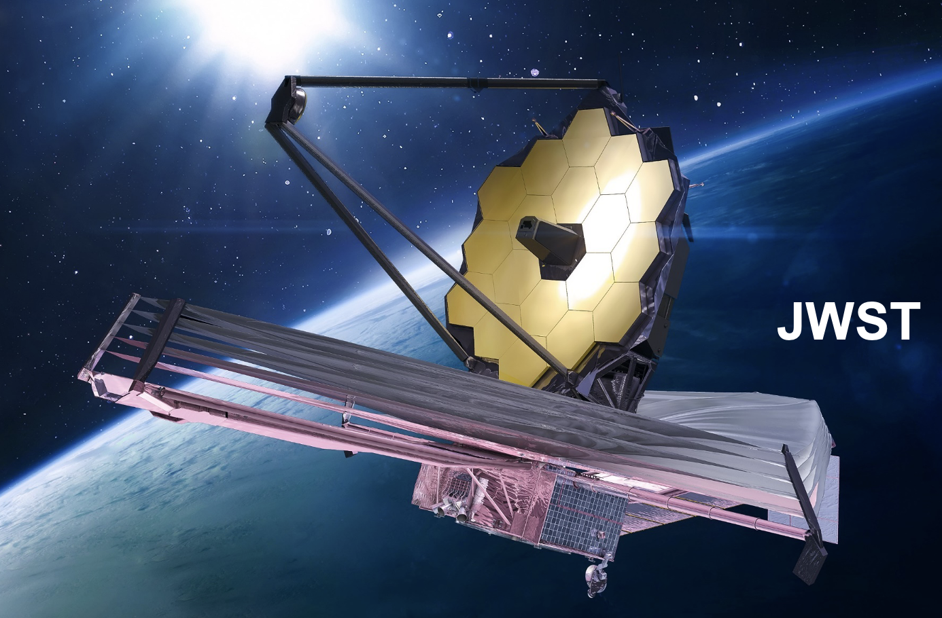
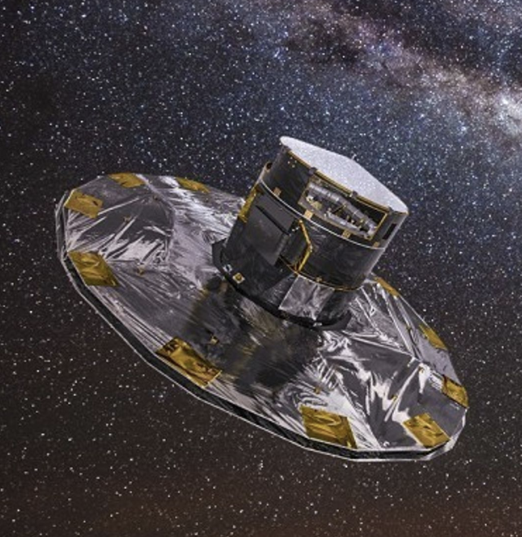
杉村
喜友名
木村
First star formation
MBH formation/Growth
石山
松田
大向
尾上
野村
石田
Low-Z star formation
First/Dwarf GF
豊浦
GW sources
大内
影浦
衣川
鈴口
清田
Reionization
Stellar Evol.
藤林
梅田
水谷
服部
Ma
岡田
松井
福島
GPU
藤井
Fossil stars
Galaxy formation
定成
Present-day SF
町田
前田
大山
2024@信州大

Slide 4
展望
初代星形成
星を分解してKH後の進化を調べる（HD, RMHD）
Contact binary, GW source ?
十分高分解能で可能な限り長い計算を沢山（sink/no sink HD, RMHD）
IMF
初代銀河（BH）形成
JWSTの銀河と比較する系統的・自己整合的な理論研究
Cluster formation, Low-metal, Feedback
→ LRD, high-z LF excess, N rich galaxy….
銀河考古学/星進化/GW
PISN・PopIII survivor 探査 どれだけいないのか。
PopIII IMFへの強い制限
Streamの星々
JWSTからのSFR→BBH
SMS爆発をJWSTで観測するストラテジ

Slide 5
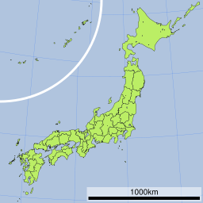
潜在的候補地
福井
高知
神奈川
北見
弘前
…
北大(2013,2023)
東北大(2015a, 2020)
信州大(2024)
茨城大(2018b)
金沢大(2016)
福井県立大(2025)
筑波大(2000,2001,2003,2009)
国立天文台(2006)
甲南大(2008)
京大(2012)
FS IV
東大(2015b)
名大(2019)
九州大(2011b)
長崎大(2010)
呉高専(2018)
徳島大(2022)
愛媛大(2011a)
鹿児島大(2014)

Slide 6
衣川さんはじめ信州大学の皆さん
企画実行部隊の皆さん
ありがとうございました！

